Slide 1
Maintaining State Consistency with JTA Transactions
Piotr Zimak
Joanna Strug
Sławomir Strug

Slide 2
Wstęp
Temat pozornie łatwy, ponieważ w prostych działających przypadkach nie ma nic skomplikowanego. Sytuacja zmienia się w momencie kiedy zaczynamy korzystać z bardziej rozbudowanych systemów bazodanowych lub sytuacjach kiedy transakcje nie zostały pomyślnie wykonane, wtedy zaczynają się pojawiać problemy z wycofywaniem zmian w bazie danych. Dodatkowo sprawa staje się jeszcze bardziej skomplikowane kiedy obsługujemy wiele tabel.
W celu rozwiązania tego problemu zostaje wykorzystany JTA lub Java Transaction API, który wraz z menedżerami transakcji definiuje sposoby postępowania. Warto też wspomnieć, że menedżerowie korzystają z dwufazowego protokołu zatwierdzania.
Pierwsza faza - menedżer transakcji odpytuje każdą z stron transakcji - jeżeli któraś nie odpowiada to wycofuje dane.
Druga faza - sprawdzenie czy któraś ze stron zgłosiła wynik negatywny oraz decyzja czy transakcja zostanie zatwierdzona czy wycofana.

Slide 3
Modularyzacja w czasie: rozgraniczenie transakcji
transakcje - można uznać za moduły w dziedzinie czasu, których obowiązkiem jest podjęcie dokładnie jednej z dwóch decyzji:
transakcja zatwierdzona
transakcja wycofana
wszyscy uczestnicy transakcji pomyślnie zakończyli swoją pracę
jest zakończona i można wprowadzić nowe transakcje
wszyscy uczestnicy transakcji muszą wykonać własne wycofanie.
po wycofaniu transakcja jest zakończona i można wprowadzić nową transakcję (w tym powtarzającą się transakcję nieudaną).
Transakcje można również postrzegać jako wyznacznik linii demarkacyjnej między działaniami - te, które są częścią transakcji oraz te, które są poza transakcja.

Slide 4
Transakcje lokalne i rozproszone
Lokalne
Rozproszone - inaczej transakcje XA (eXtended Architecture)
działanie w ramach jednego procesu
łatwiejsze w obsłudze dla menedżerów transakcji, ponieważ nie wymagają komunikacji międzyprocesowej
komunikacja międzyprocesowa
zatwierdzenie dwufazowe
może obsługiwać kilka różnych systemów bazodanowych*
*Nie wszystkie produkty bazodanowe i JMS są w stanie obsłużyć transakcje XA

Slide 5
Paradygmat ACID
ang. Atomicity - Niepodzielność - zestaw powiązanych operacji bazodanowych spełniających dedykowaną sprawę biznesową należy traktować jako całość. Instrukcje muszą kończyć się pomyślnie albo całkowicie zakończyć się niepowodzeniem.
ang. Consistency - Spójność - spójność transakcji oznacza, że po wykonaniu transakcji system będzie spójny, czyli nie zostaną naruszone zasady integralności. Obejmuje to ograniczenia, relacje tabel (kaskady) i wyzwalacze.
ang. Isolation - Izolacja - podczas transakcji różne tabele i metainformacje bazy danych przechodzą kolejne zmiany stanu. Poziom izolacji to konfigurowalna właściwość, która definiuje widoczność takich zmian dla innych klientów bazy danych
ang. Durability - Trwałość - po zatwierdzeniu nowy stan musi być w stanie wytrzymać problemy z oprogramowaniem i sprzętem, w tym awarie i braki zasilania.
Korzystając z JTA mamy zagwarantowane przestrzeganie zasad ACID

Slide 6
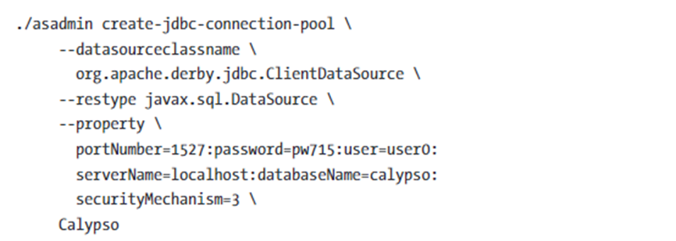
Menedżerowie transakcji
Zazwyczaj każdy serwer JakartaEE posiada odpowiednio skonfigurowany i dołączony menedżer transakcji. Jedyne co trzeba zrobić to zdecydować jaki typ transakcji jest wspierany przez komponent lub zasób. Również warto wspomnieć o tym, że trzeba zdecydować w jaki sposób zarządzane są transakcje - kontener (container-managed transactions) czy ziarno (bean-managed transactions). Dodatkowo warto też określić czy korzystamy z transakcji lokalnych czy rozproszonych.
dla lokalnych transakcji:
–restype javax.sql.DataSource
dla rozproszonych transakcji:
–restype javax.sql.XADataSource

Slide 7
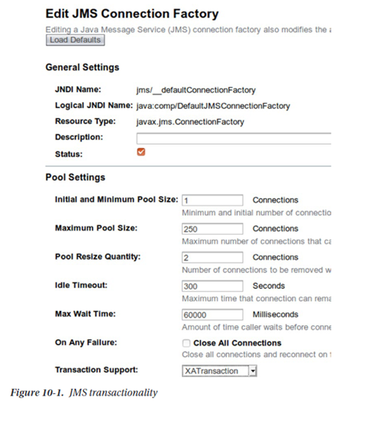
Menedżerowie transakcji cd.
można zobaczyć przez przeglądarkę
http://localhost:4848
sekcja Zasoby
Zasoby JMS
Fabryka połączeń
i wybranie połączenia (np.
jms/__defaultConnectionFactory
pole „Obsługa transakcji”
„XATransaction”
„LocalTransaction”
„NoTransaction”

Slide 8
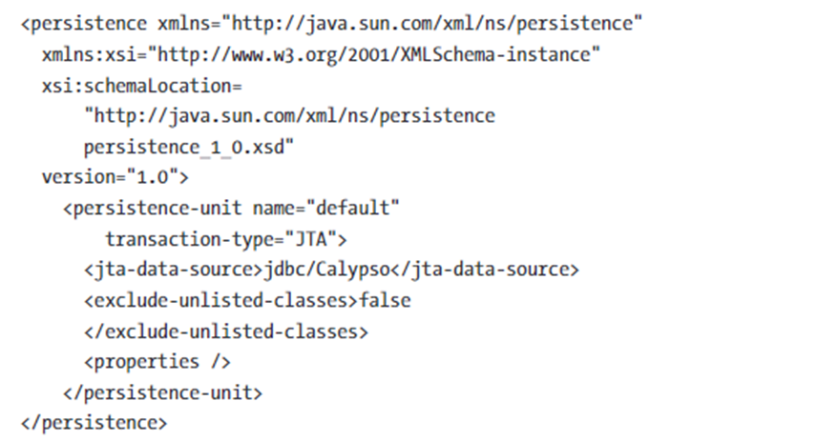
Menedżerowie transakcji cd. - obsługa JPA
Żeby korzystać z menedżerów transakcji w projektach JPA musimy udostępniać plik persistance.xml

Slide 9
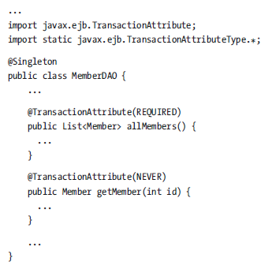
Transakcje zarządzane kontenerem ( Container-Managed Transactions )
Sterowanie transakcjami zarządzanymi przez kontener odbywa się poprzez ustawienie atrybutu trans-attribute w deskryptorze aplikacji. Kontener sam korzysta z JTA, zwalniając programistę z konieczności pisania kodu obsługującego transakcję.
Atrybut musi być ustawiony dla każdej metody interfejsu zdalnego w ziarnach sesyjnych i każdej metody interfejsu zdalnego i domowego w ziarnie encyjnym dla której chcemy zdefiniować sposób obsługi transakcyjności. Określa on sposób przetwarzania transakcji przez kontener.

Slide 10
Atrybuty transakcji zarządzanej przez kontener
REQUIRED - wartość domyślna dla kontenera EJB. Jeżeli klient wywoła metodę biznesową oznaczoną atrybutem REQUIRED to operacja zawsze będzie objęta transakcją. Będzie to nowo utworzona transakcja (w momencie gdy klient nie jest nią objęty) lub wykorzystana będzie transakcja już istniejąca
NOT_SUPPORTED - klient nie obsługuje transakcji. Jeżeli klient jest takową już objęty, to na czas wywołania metody transakcja jest zawieszona i po przetwarzaniu wznowiona.
SUPPORTS - komponent zachowuje się poprawnie zarówno z jak i bez transakcji. Atrybut SUPPORTS powoduje dwoiste zachowanie się komponentu. W przypadku aktywnej transakcji, zachowanie jest takie samo jak w przypadku atrybutu REQUIRED. Jeżeli natomiast transakcja nie jest aktywna - NOT_SUPPORTED.

Slide 11
Atrybuty transakcji zarządzanej przez kontener cd.
REQUIRES_NEW - dla każdego wywołania metody tworzona jest nowa transakcja. Jeżeli transakcja istnieje, jest zawieszona a następnie wznowiona po wywołaniu metody. ‘
MANDATORY - transakcja musi być aktywna. Jeżeli takowa istnieje, zachowanie się kontenera jest analogiczne do sytuacji z atrybutem REQUIRED. Jeżeli transakcji nie ma, zgłaszany jest błąd i wyrzucany jest wyjątek
NEVER - sytuacja odwrotna do powyższej. Metoda nie może być wywołana w obrębie transakcji. Jeżeli transakcja nie istnieje - zachowanie jest takie samo jak w przypadku atrybutu NOT_SUPPORTED. W innym przypadku zgłaszany jest błąd.

Slide 12
Transakcje zarządzane kontenerem
Domyślnym atrybutem transakcji obsługiwanych przez kontener jest Reqired. Jego obsługa wymusza na platformie J2EE duże narzuty czasowe. W związku z tym, kiedykolwiek programista jest pewien, że poziom ochrony gwarantowany przez Reqired jest za silny warto obniżyć go do innego, zmieniając atrybuty transakcji.
Zarządzanie przez kontener umożliwia także wycofywanie transakcji. Transakcje obsługiwane przez kontener możemy przerywać poprzez:
wywołanie metody setRollbackOnly() z interfejsu EJBContext
wyjątek systemowy ( np. EJBException )

Slide 13
Transakcje zarządzane na poziomie ziarna (Bean-Managed Transactions)
Ten rodzaj transakcji mogą mieć beany encji i sesyjne
Jawnie wewnątrz beana podaje się początek i koniec transakcji
Brak ograniczeń na zagnieżdżone transakcje
Transakcje zarządzane przez beany muszą być obsługiwane przez JDBC albo JTA.

Slide 14
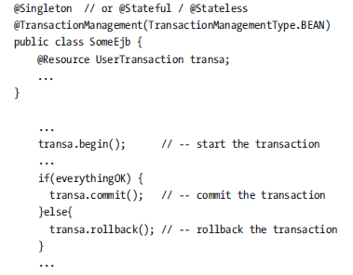
Transakcje zarządzane na poziomie ziarna
Aby skorzystać z transakcji JTA w aplikacji klienckiej lub komponencie EJB potrzebujemy instancji interfejsu UserTransaction.
begin() - metoda rozpoczynająca transakcję.
commit() - metoda kończąca transakcję.
rollback() - metoda wycofująca transakcję (stanowe komponenty sesyjne nie muszą kończyć transakcji wraz z zamknięciem połączenia z bazą danych natomiast bezstanowe - muszą)
getStatus() - zwraca status wykonywanej przez wątek transakcji

Slide 15
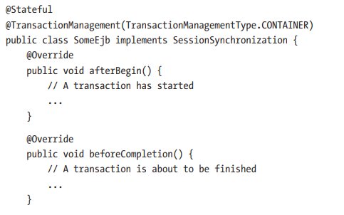
Obserwacja transakcji dla stanowego EJBs
Wyłącznie w przypadku transakcji zarządzanych przez kontener oraz w przypadku sesji stanowej, EJBs umożliwia zaimplementowanie interfejsu SessionSynchronization. Za jego pomocą możliwe jest zareagowanie na granicę transakcji.

Slide 16
Obserwacja transakcji dla stanowego EJBs
SessonSynchronization udostępnia trzy metody:
afterBegin - zawiadamia o rozpoczęciu nowej transakcji i o tym, że kolejne metody biznesowe będą wywoływane w kontekście transakcji. Może posłużyć min. do wczytania danych z bazy danych.
beforeCompletion - zawiadamia o tym, że transakcja zaraz się skończy. Instancja może użyć tej metody, na przykład do zapisania zbuforowanych danych do bazy danych
afterCompletion - zawiadamia instancje, że protokół commitu transakcji został zakończony i informuję instancję, czy transakcja została zatwierdzona bądź cofnięta

Slide 17
Monitorowanie transakcji
Aplikacja administracyjna web posiada możliwość monitorowania transakcji np. za pośrednictwem GlassFish. Monitorowanie umożliwia uzyskanie takich danych jak:
CommitedCount - Liczba transakcji, które zostały wykonane
ActiveIds - Udostępnia ID transakcji, które są obecnie aktywne
RolledbackCount - Liczba transakcji, które zostały cofnięte
ActiveCount - Liczba transakcji, które są obecnie aktywne
State - Wskazuje, czy usługa transakcyjna została zamrożona

Slide 18
Dziękujemy za uwagę

